Slide 1
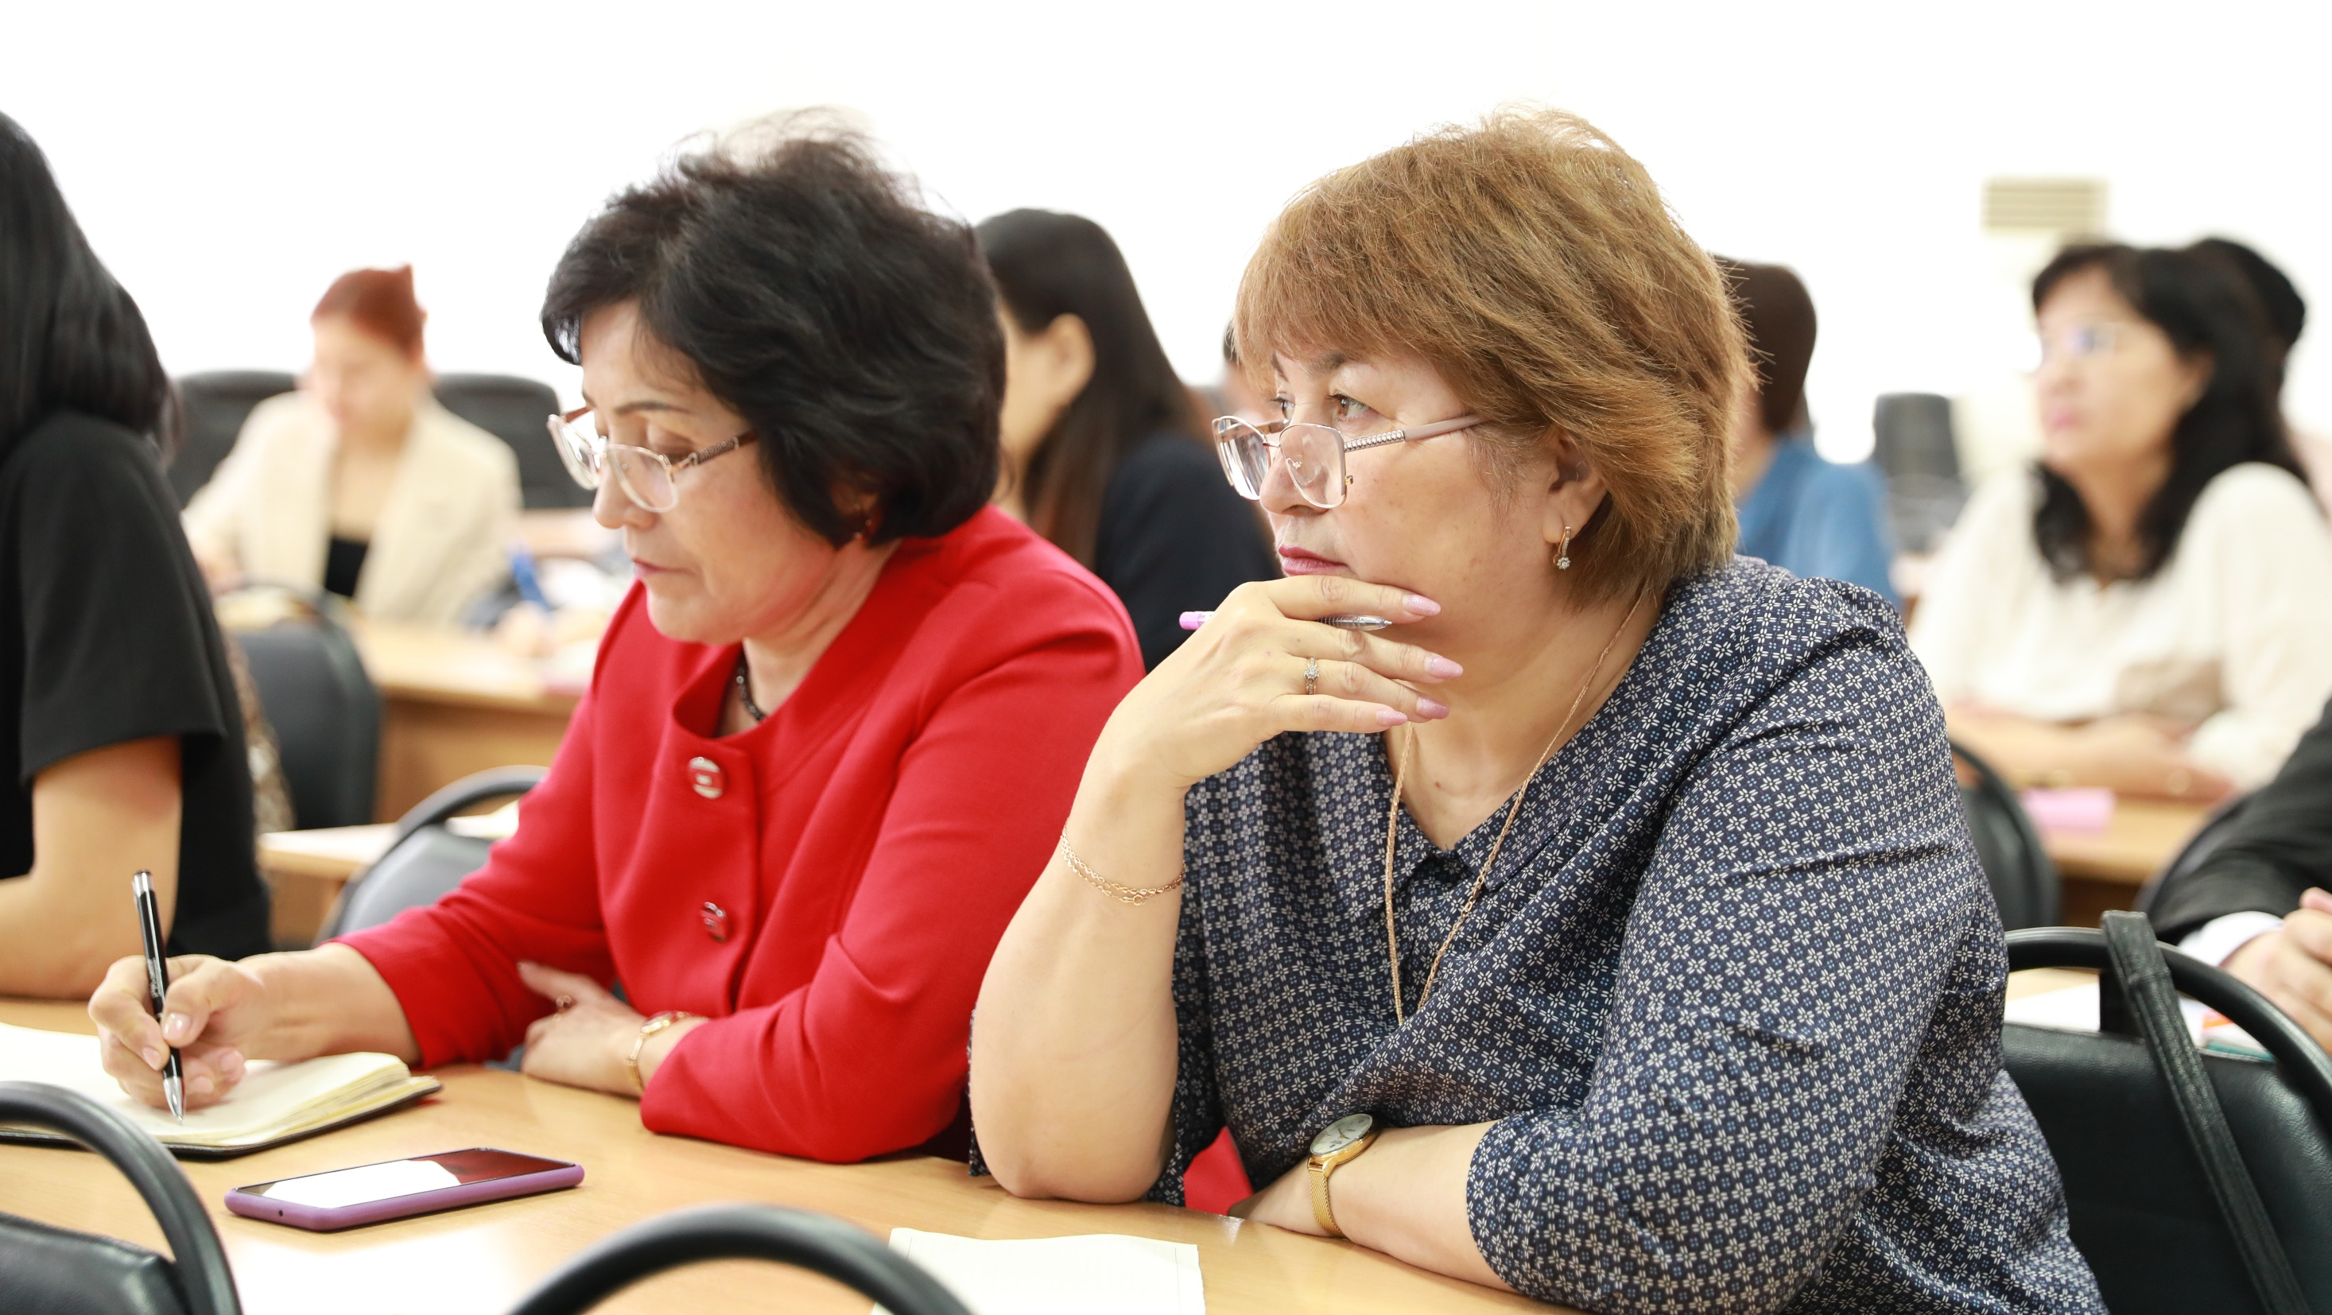
ПРОФЕССИОНАЛЬНЫЙ УЧИТЕЛЬ –
УСПЕШНЫЙ УЧЕНИК

Slide 2
АТТЕСТАЦИЯ
Фактор непрерывного профессионального развития педагога
Система объективного оценивания деятельности педагога через достижения обучающихся
Стимулирование самообразования и карьерного роста
Социальная справедливость
Академическая честность

Slide 3
32. Для проведения аттестации педагогов до 1 сентября текущего учебного года создаются аттестационные комиссии для следующих квалификационных категорий:
в организациях образования – «педагог-модератор»
в органах управления образования района/города, города областного значения – «педагог-эксперт», «заместитель руководителя третьей категории», «заместитель руководителя второй категории», «руководитель третьей категории», «руководитель второй категории»
в органах управления образования области, города республиканского значения и столицы:
«педагог-исследователь», «педагог-мастер» (для методистов методических кабинетов (центров), «заместитель руководителя первой категории», «руководитель первой категории»;
для организаций образования, методических кабинетов (центров), находящихся в ведомственном подчинении: «педагог-эксперт», «заместитель руководителя третьей категории», «заместитель руководителя второй категории», «руководитель третьей категории», «руководитель второй категорий»;
при уполномоченном органе в области образования (МП РК) – «педагог-мастер»

Slide 4
АТТЕСТАЦИЯ
АТТЕСТАЦИОННАЯ КОМИССИЯ ПРИНИМАЕТ РЕШЕНИЕ ОДИН РАЗ В ГОД
УРОК (занятие, мероприятие, организованная деятельность) - ОСНОВНОЙ ПОКАЗАТЕЛЬ
ВЛАДЕНИЯ МЕТОДИКОЙ ПРЕПОДАВАНИЯ
ДИНАМИКА КАЧЕСТВА ЗНАНИЙ ОБУЧАЮЩИХСЯ - основной показатель эффективности деятельности для педагога
ОРГАНИЗАЦИЯ ОБРАЗОВАНИЯ содействует в формировании материалов педагогов для аттестации

Slide 5
УСЛОВИЯ И ПОРЯДОК АТТЕСТАЦИИ
С 1 ГОДА ДО 2 ЛЕТ
продлен срок действия категории для:
временно нетрудоспособных;
лиц после декретного отпуска;
перешедших из организаций образования в Министерство, управления образования, методкабинеты;
лицам, прибывшим в Республику Казахстан из-за рубежа;
при переходе педагога в другую организацию, когда остается один год до истечения срока действия категории
ПЕДАГОГИ ВТОРОЙ,
ПЕРВОЙ, ВЫСШЕЙ
КАТЕГОРИИ
перейдут на действующий формат аттестации «модератор», «эксперт», «исследователь»
НА ОБЩИХ ОСНОВАНИЯХ
ГОСУДАРСТВЕННАЯ УСЛУГА ОКАЗЫВАЕТСЯ
через Платформу
ЭССЕ включается в перечень документов для оказания государственной услуги

Slide 6
АТТЕСТАЦИЯ
ТЕСТ ОЗП СДАЮТ
заместители руководителей
и методисты
В ОЗП для руководителей -
10 вопросов Закона РК
«О противодействии коррупции» -
В перечень достижений педагога включены
ТВОРЧЕСКИЕ, СПОРТИВНЫЕ КОНКУРСЫ И СОРЕВНОВАНИЯ
Срок действия категории ЗАМЕСТИТЕЛЯ РУКОВОДИТЕЛЯ организации образования, методического кабинета (центра) –
5 ЛЕТ

Slide 7
БЕЗ ПРОХОЖДЕНИЯ ПРОЦЕДУРЫ АТТЕСТАЦИИ
Педагогам специальных дисциплин и мастерам производственного обучения ТиПО
на момент принятия на работу присваивается:
«педагог-модератор» – при наличии стажа на производстве по профилю 5 лет
«педагог-эксперт» – при наличии стажа на производстве по профилю 10 лет
Присваивается категория «педагог-модератор» лицам,
вошедшим в Президентский кадровый резерв
выпускникам Nazarbayev University и других организаций программы «Болашақ»
педагогам иностранных языков, имеющим действующий сертификат Сэлта CELTA
Участникам «Специальной программы» присваивается квалификационная категория
«педагог-модератор» выпускникам организаций высшего, послевузовского образования
на один уровень выше, имеющим квалификационную категорию «педагог-эксперт», «педагог-исследователь»
«Педагог-эксперт»:
Категория «руководитель первой категории»
педагогам иностранных языков, имеющим действующий диплом DELTA
присваивается лицам вошедшим в кадровый резерв «Лидеры изменений образования»

Slide 8
АТТЕСТАЦИЯ ПО ИТОГАМ КОМПЛЕКСНОГО АНАЛИТИЧЕСКОГО ОБОБЩЕНИЯ, БЕЗ СДАЧИ ОЗП
«педагог-модератор»:
английский язык:
IELTS – 6,5 баллов или TOEFL – 79-84 баллов
французский язык: DELF – В2
немецкий язык: GoetheZertifikat – В2
«педагог-эксперт»:
английский язык:
IELTS – 6,5 баллов или TOEFL – 85-93 баллов
французский язык: DELF – В2
немецкий язык: GoetheZertifikat – В2
«педагог-исследователь»:
английский язык:
IELTS – 7 баллов или
TOEFL IBT – 94-101 баллов, TKT Modules 1-3 Band 3-4/4;
TKT CLIL; TKT YL
французский язык:
DELF – С1;
немецкий язык: GoetheZertifikat – С1
«педагог-мастер»:
английский язык:
IELTS – 7,5 баллов или TOEFL IBT – 102-109 баллов, TKT Modules 1-3 Band 3-4/4;
TKT CLIL; TKT YL
французский язык:
DELF – С1
немецкий язык: GoetheZertifikat – С1
Педагогам иностранных (китайский, турецкий, арабский и другие) языков по итогам комплексного аналитического обобщения результатов деятельности, без прохождения процедуры ОЗП:
«педагог-модератор» – уровень В2;
«педагог-эксперт» – уровень С1 или С2.

Slide 9
АТТЕСТАЦИЯ
Нарушение порядка сдачи теста ОЗП:
запрет на участие снижен с 5 лет до 1 года
При повторном нарушении: педагог, руководитель (заведующий) отделом, методист методического кабинета (центра), заместитель руководителя организации образования, методического кабинета (центра) - на пять лет, первый руководитель организации образования, методического кабинета (центра) – на три года.
В случае не достижения порогового уровня ОЗП на заявляемую категорию присваивается:
при подтверждении - категория на один уровень ниже
при повышении - категория не выше результатов ОЗП
ОЗП считается положительным. Для педагогов всех должностей, методистов:
«педагог» - 50%
«педагог-модератор» - 60%
«педагог-эксперт» - 70%
«педагог-исследователь» - 80%
«педагог-мастер» - 90%
Для руководителей, заместителей –
70%

Slide 10
АТТЕСТАЦИЯ
От теста ОЗП освобождаются:
при подтверждении педагоги, имеющие 30 и более лет педагогического стажа по профилю, в том числе педагоги, имеющие «первую» и «высшую» категории при переходе на категорию «педагог-модератор»
От теста ОЗП освобождаются (при подтверждении не более двух раз):
«педагог-исследователь»
«педагог-мастер»
Тест ОЗП
Предметные знания – 50 заданий
Продолжительность ОЗП для лиц с ограниченными возможностями – дополнительно 40 минут
Для «педагогов-исследователей» и «педагогов-мастеров» присваивается 3 и 4 балла соответственно, если педагог является тренером курсов повышения квалификации

Slide 11
УСЛОВИЯ И ПОРЯДОК АТТЕСТАЦИИ
1
шаг
СДАЧА ОЗП
согласно графику, утвержденному УО сдается в пунктах центра тестирования
2
шаг
СБОР МАТЕРИАЛОВ
материалы портфолио формируются на Платформе
3
шаг
ПОДАЧА ЗАЯВЛЕНИЯ
государственная услуга, подается лично педагогом электронно (с 1 сентября по 31 декабря текущего учебного года)
4
шаг
РАССМОТРЕНИЕ ЭКСПЕРТНОЙ КОМИССИЕЙ
в течение 1 месяца с момента подачи заявления
5
шаг
ВЫНЕСЕНИЕ РЕШЕНИЯ АТТЕСТАЦИОННОЙ КОМИССИЕЙ
до 30 августа 2024 года

Slide 12
Критерии оценивания портфолио
В материалы (портфолио) включается эссе педагога.
Обеспечение качества образования: 2 показателя
Достижения: 2 показателя
Обобщение и трансляция опыта: 5 показателей
Повышение квалификации

Slide 13
Критерий 1. Обеспечение качества образования
1.1 Качество знаний (динамика) / Динамика освоения образовательной программы
1.2 Качество преподавания (организации, проведения)
Качество знаний (динамика) / Динамика освоения образовательной программы
Педагог-модератор | Педагог-эксперт | Педагог-исследователь | Педагог-мастер
нестабильная динамика в течение 3 лет | на одном уровне в течение 3 лет | рост на 1–2% | рост на 3 и более %
1.2 – наличие листов оценивания урока (занятия, организованной деятельности, мероприятия, процедуры обследования и консультирования) (руководителя, заместителя руководителя, методиста, педагога организации образования; методиста методического кабинета (центра); члена аттестационной комиссии (экспертного совета) соответствующего уровня) – за последний учебный год (не менее одного)
(лист наблюдения заверяется печатью организации образования и подписью руководителя)
1.2 – 5 листов оценивания ежегодно

Slide 14
Критерий 2. Достижения
2.1 Участие обучающихся (воспитанников) в конкурсах или олимпиадах, или соревнованиях
2.2 Участие педагога в профессиональных конкурсах или олимпиадах или соревнованиях
Перечень мероприятий по приказу №514 или перечень, утвержденный уполномоченным органом в области образования или планом органа управления образованием (соответствующего уровня), или уполномоченного органа соответствующей отрасли, согласованного с уполномоченным органом в области образования.
Педагог-модератор | Педагог-эксперт | Педагог-исследователь | Педагог-мастер
организация образования | район / город | область (город республиканского значения и столица) | республиканский (международный)
Примечание: прибавляется 1 балл, если есть победитель/призёр, независимо от количества

Slide 15
Критерий 3. Обобщение и трансляция опыта
3.1 Трансляция практики на основе авторских материалов
3.2 Выступление на семинарах, конференциях, форумах, тренингах, мастер-классах,
курсах повышения квалификации и др.
3.3 Публикация на основе исследовательской деятельности (исследования практики)
3.4 Участие в творческих (экспертных, рабочих) группах, проектах
3.5 Учебно-методические материалы
3.1 Трансляция практики на основе авторских материалов
Педагог- модератор | Педагог-эксперт | Педагог-исследователь: рекомендация учебно-методического совета при управлении образования области | Педагог-мастер: рекомендация республиканского учебно-методического совета
– | – | область (город республиканского значения и столица) (охват не менее 3 районов (городов) | республиканский (охват не менее 3 областей)

Slide 16
Критерий 3. Обобщение и трансляция опыта
3.2 Выступление на семинарах, конференциях, форумах, тренингах, мастер-классах, курсах повышения квалификации и др.
Педагог-модератор | Педагог-эксперт | Педагог-исследователь | Педагог-мастер
организация образования | район/город | область (город республиканского значения и столица) | республиканский (международный)
3.3 Публикация на основе исследовательской деятельности (исследования практики)
Педагог- модератор | Педагог-эксперт | Педагог-исследователь | Педагог-мастер
– | – | издания Национальной академии образования имени И. Алтынсарина, РУМЦДО МП РК, Института раннего развития детей | издание, рекомендованное КОКСНВО, РУМЦДО МП РК

Slide 17
Критерий 3. Обобщение и трансляция опыта
3.5 Учебно-методические материалы
Педагог- модератор | Педагог-эксперт | Педагог-исследователь | Педагог-мастер
рекомендация методического совета организации образования | рекомендация учебно-методического совета отдела образования района/города | рекомендация учебно-методического совета при управлении образования | рекомендация республиканского учебно-методическим советом при уполномоченном органе в области образования (МП РК)
Критерий 4. Повышение квалификации
Образовательная программа курса повышения квалификации должна быть согласована с уполномоченным органом в области образования (Экспертный совет МП РК)

